Slide 1
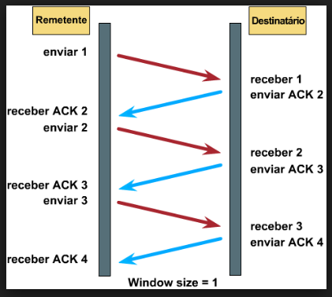
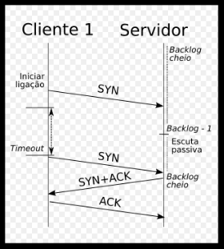

Slide 2
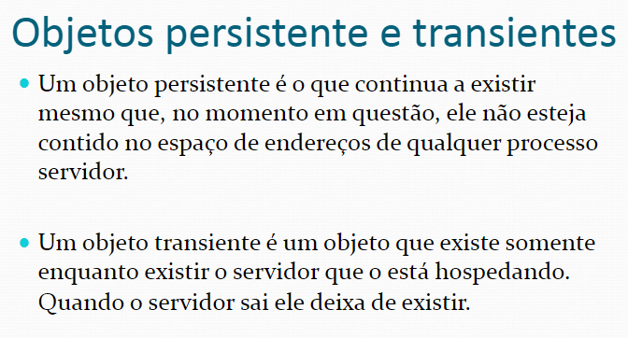

Slide 4
SOCKET - É um canal de comunicação entre processos que estabelece uma conexão entre eles na forma de cliente-servidor. Por meio de sockets, os computadores podem trocar informações através de uma rede. Um socket deve ser definido, basicamente, através das seguintes informações: endereço IP do servidor, porta onde se encontra o serviço solicitado no servidor, endereço IP do cliente, porta através da qual o cliente solicita o serviço.
RMI - tem como objetivo, permitir aos programadores o desenvolvimento de aplicações distribuídas em Java com a mesma sintática e semântica usada em programas não distribuídos. Para isso, é necessário fazer com que os programas Java que rodam em uma JVM (máquina virtual) tenham acesso a programas em máquinas virtuais distribuídas, que no caso do RMI é conhecido como “invocação de métodos remotos”.

Slide 5
USO DO RMI – Elementos básicos
Uma interface que disponibilize os métodos no servidor.
- Uma classe que fique localizada na JVM (Java Virtual Machine) do servidor e que implemente os métodos definidos na interface
Classes que implementem o protocolo de comunicação (Skel e Stub) e que sejam responsáveis por fazer com que a chamada de um método no cliente seja passada ao servidor de maneira transparente, assim como fazer com que o servidor responda de maneira conveniente a essa chamada, passando de volta ao cliente o valor de retorno. Um programa cliente que invoque os métodos remotos do servidor.
· Um serviço de nomes (rmiregistry) responsável por informar ao cliente onde está o servidor e que relacione corretamente a implementação deste ao stub do cliente.

Slide 6
PREPARAÇÃO DO AMBIENTE
Variáveis de ambiente:
Configurar
Preparação do Eclipse
Workspace
Colocar os arquivos juntos
Gerar .java e .class
Levantar RMI (start rmiregistry)

Slide 7
APLICAÇÃO DE CRIPTOGRAFIA
Imagine que uma empresa quer transmitir dados por email, mas esta preocupada com a possibilidade de seus emails estarem sendo rastreados. Todos os seus dados são transmitidos como texto e/ou números. Eles pedem para você escrever um programa que criptografará os dados para que possam ser transmitidos com mais segurança. O aplicativo deve ler uma cadeia de caracteres digitados pelo usuário em um diálogo de entrada e criptografá-lo. O mesmo programa deverá decifrá-lo para formar o texto original. Aqui por simplicidade, usaremos a criptografia de chave simétrica com cifra de substituição, que substitui um símbolo por outro.

Slide 8
MODELO
Interface
Remota
Classe que
Implementa
a Interface
Classe
Cliente
Classe
Servidor

Slide 9
DEFINIÇAO DA INTERFACE REMOTA
Métodos que o cliente usará para interagir com o objeto servidor remoto por RMI
Para criar uma interface remota, defina uma interface que estende a interface Remote (pacote java.rmi).
Se um problema de comunicação ocorre durante uma chamada de método remoto, um método remoto dispara uma RemoteException (um tipo de exceção verificada).
Cada método em uma interface Remote deve ter uma cláusula throws para indicar a possibilidade de uma RemoteException.

Slide 10
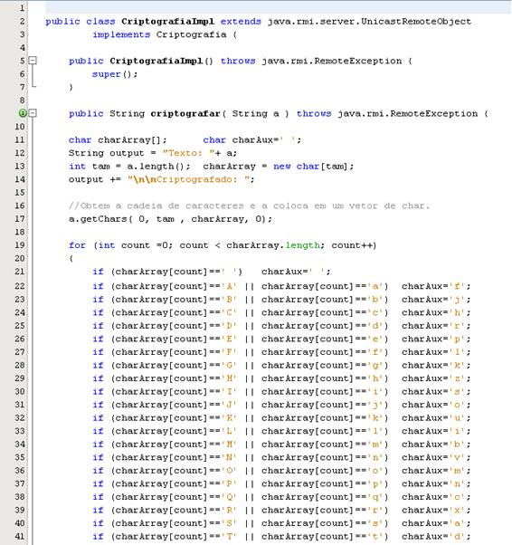
IMPLEMENTANDO A INTERFACE REMOTA
A linha 2 inicia a declaração da classe CriptografiaImpl, que contém os métodos.
A linha 9 inicia a declaração do método usado para que o servidor criptografe uma entrada de texto claro emitida pelo cliente, e a devolva ao cliente em texto cifrado
A linha 11, cria um vetor de char, sem definir o seu tamanho e cria uma variável char auxiliar.
A linha 17, obtém a cadeia de caracteres e a coloca em um vetor de char com o mesmo tamanho da cadeia, separando cada caracter.
A instrução for percorre o vetor de char procurando por um caracter especifico e quando o encontra o substitui. Ao final, o método retorna a saída na variável output.

Slide 11
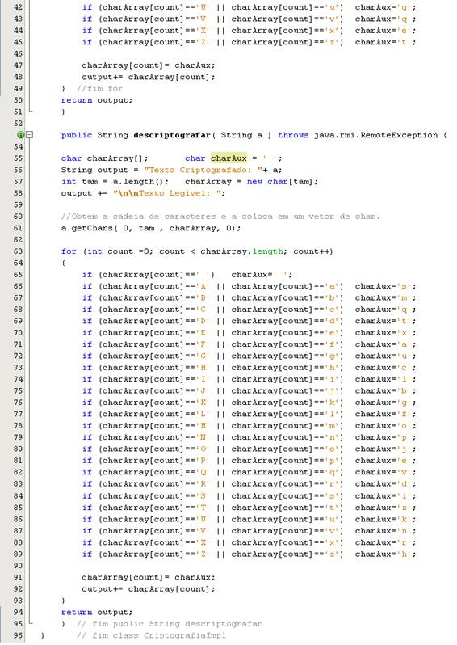
IMPLEMENTANDO A INTERFACE REMOTA
A linha 53 inicia a declaração do método usado para que o servidor descriptografe uma entrada de texto cifrada emitida pelo cliente, e a devolva ao cliente em texto legível.
A linha 55, cria um vetor de char, sem definir o seu tamanho e cria uma variável char auxiliar.
A linha 61, obtém a cadeia de caracteres e a coloca em um vetor de char com o mesmo tamanho da cadeia, separando cada caracter.
A instrução for percorre o vetor de char procurando por um caracter especifico e quando o encontra o substitui. Ao final, o método retorna a saída na variável output.

Slide 12
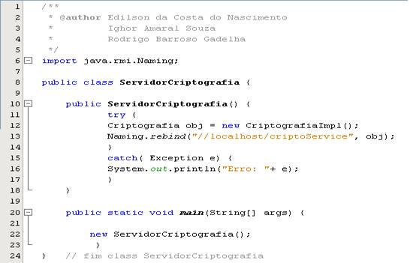
DEFINIÇÃO DO SERVIDOR
A linha 12, cria o objeto servidor do tipo CriptografiaImpl. Quando o construtor executa, ele exporta o objeto para que o objeto possa começar a ouvir as solicitações de clientes. Objetos remotos utilizam o host e a porta para localizar o rmiregistry a fim de poderem se registrar como serviços remotos. Os clientes utilizam o host e a porta para localizar um serviço.
A linha 13 define o nome do objeto servidor que será utilizado por clientes para tentar sua conexão. O nome é normalmente da forma //host:porta/nomeDoObjetoRemoto. em que host representa o computador que está executando o registro para objetos remotos (este também será o computador em que o objeto remoto executa), porta representa o número da porta onde o registro pode ser localizado no host e nomeDoObjetoRemoto é o nome que o cliente fornecerá ao tentar localizar o objeto remoto pelo registro.

Slide 13
DEFINIÇÃO DO SERVIDOR
O registro para objetos remotos é gerenciado pelo programa utilitário rmiregistry incluído no J2SDK. O número-padrão da porta para o rmiregistry é 1099.
Nesse programa, o nome de objeto remoto do servidor é //localhost/criptoService. Indicando que o rmiregistry está localizado no localhost (isto é, no mesmo computador) e que o nome que o cliente deve utilizar para localizar o serviço é criptoService.
A linha 13, chama o método static rebind da classe Naming (pacote java.rmi) para vincular (bind) o objeto remoto obj de ServidorCriptografia ao rmiregistry e atribuir o nome //localhost/criptoService ao objeto remoto. Read more: http://www.linhadecodigo.com.br/artigo/2831/exemplo-pratico-do-uso-de-rmi-em-sistemas-distribuidos-servico-de-criptografia.aspx#ixzz42uD1W7jr

Slide 14
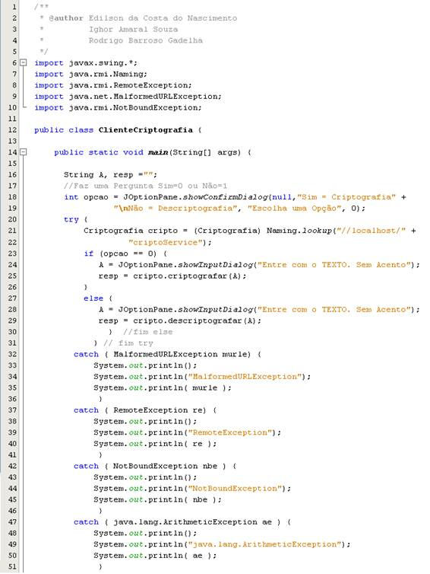
DEFINIÇÃO DO CLIENTE

Slide 15
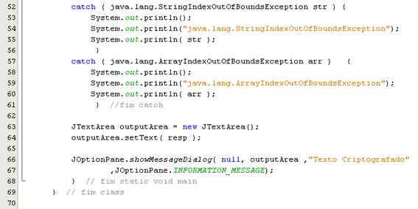
DEFINIÇÃO DO CLIENTE
Quando a classe ClienteCriptografia executa, ela faz uma pergunta sobre qual serviço quer realizar (criptografia ou descriptografia), o cliente escolhe, entra com o texto e a classe faz uma chamada de método remoto especifico para o servidor

Slide 16
Criando os arquivos executáveis
Agora que os pedaços estão no lugar, podemos construir e executar nosso aplicativo distribuído; isso requer vários passos. Primeiro, as classes devem ser compiladas utilizando javac, para produzir os .class.
Em seguida, a classe que implementa a interface (CriptografiaImpl) deve ser compilada utilizando o compilador rmic (um dos utilitários fornecidos com o J2SDK) para produzir uma classe stub. Um objeto da classe stub permite que o cliente invoque os métodos remotos do objeto servidor. O objeto stub recebe cada chamada de método remoto e o passa para o sistema Java RMI, o qual realiza as funções de rede que permitem que o cliente se conecte ao servidor e interaja com o objeto servidor remoto. A linha de comando deve ser executada no diretório em que estão os .class, produzidas pelo compilador javac,

Slide 17
Criando os arquivos executáveis
rmic CriptografiaImpl
- gera o arquivo CriptografiaImpl_Stub.class. Agora, podemos testar nosso aplicativo de RMI. O próximo passo é iniciar o rmiregistry de modo que o objeto CriptografiaImpl possa se registrar sozinho no registro. Isso é feito a partir da janela de comando. A linha de comando:
rmiregistry
carrega o registro de RMI e o vincula (binds) à porta 1099 na máquina em que o comando é executado. A janela de linha de comando não mostrará nenhum texto em resposta a esse comando.
java ServidorCriptografia
O programa ClienteCriptografia agora pode ser executado para se conectar com o ServidorCriptografia no host local com o comando
java ClienteCriptografia
Quando o programa executa, o ClienteCriptografia conecta-se ao objeto servidor remoto, o usuário escolha qual o serviço, insere um texto, que é enviado ao servidor e retorna o texto criptografado.

Slide 18
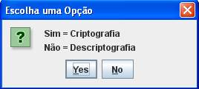
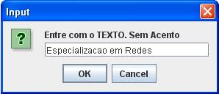
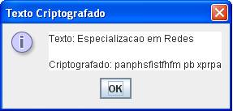
Criando os arquivos executáveis
Se o ServidorCriptografia está executando em uma máquina diferente do cliente, você pode especificar o endereço de IP ou nome de host do computador de servidor como um argumento de linha de comando ao executar o cliente. Por exemplo, para acessar um computador servidor com endereço IP 192.168.0.150, insira o comando
java ClienteCriptografia 192.168.0.150.

Slide 19
http://www.linhadecodigo.com.br/artigo/2831/exemplo-pratico-do-uso-de-rmi-em-sistemas-distribuidos-servico-de-criptografia.aspx

